Slide 1

童
歌
牧
之

Slide 2


Slide 3


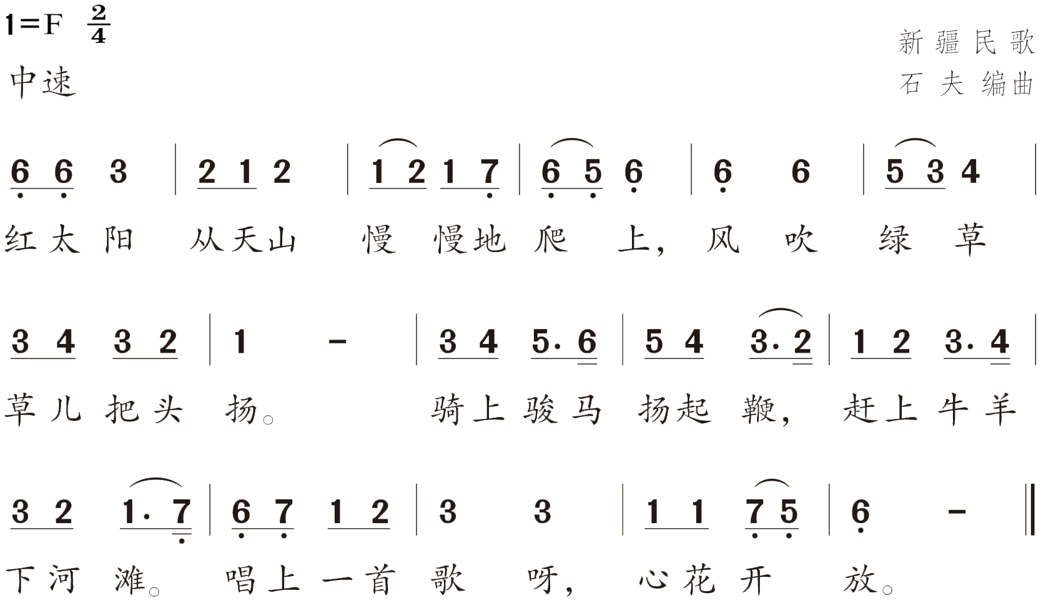


牧童之歌
稍快
范唱
伴奏

Slide 4
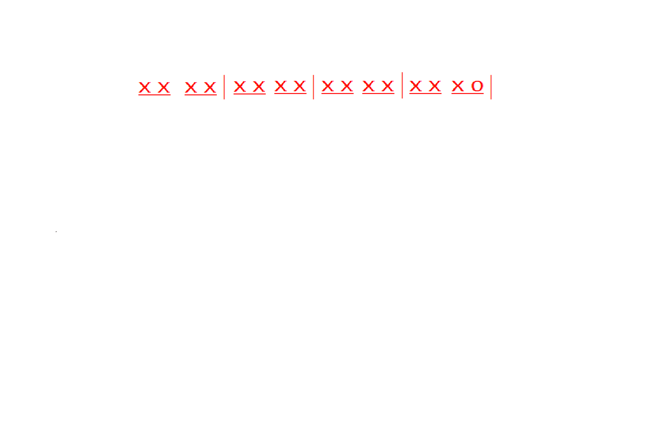
弹舌

Slide 5
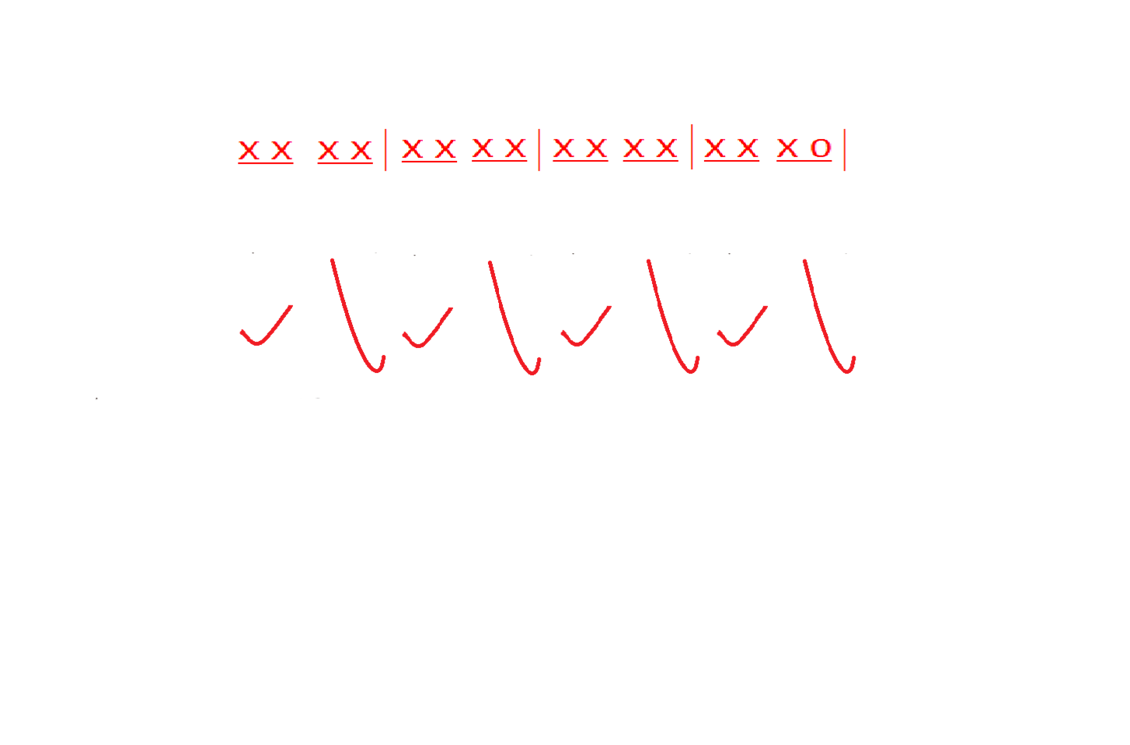
弹舌
扬鞭

Slide 6
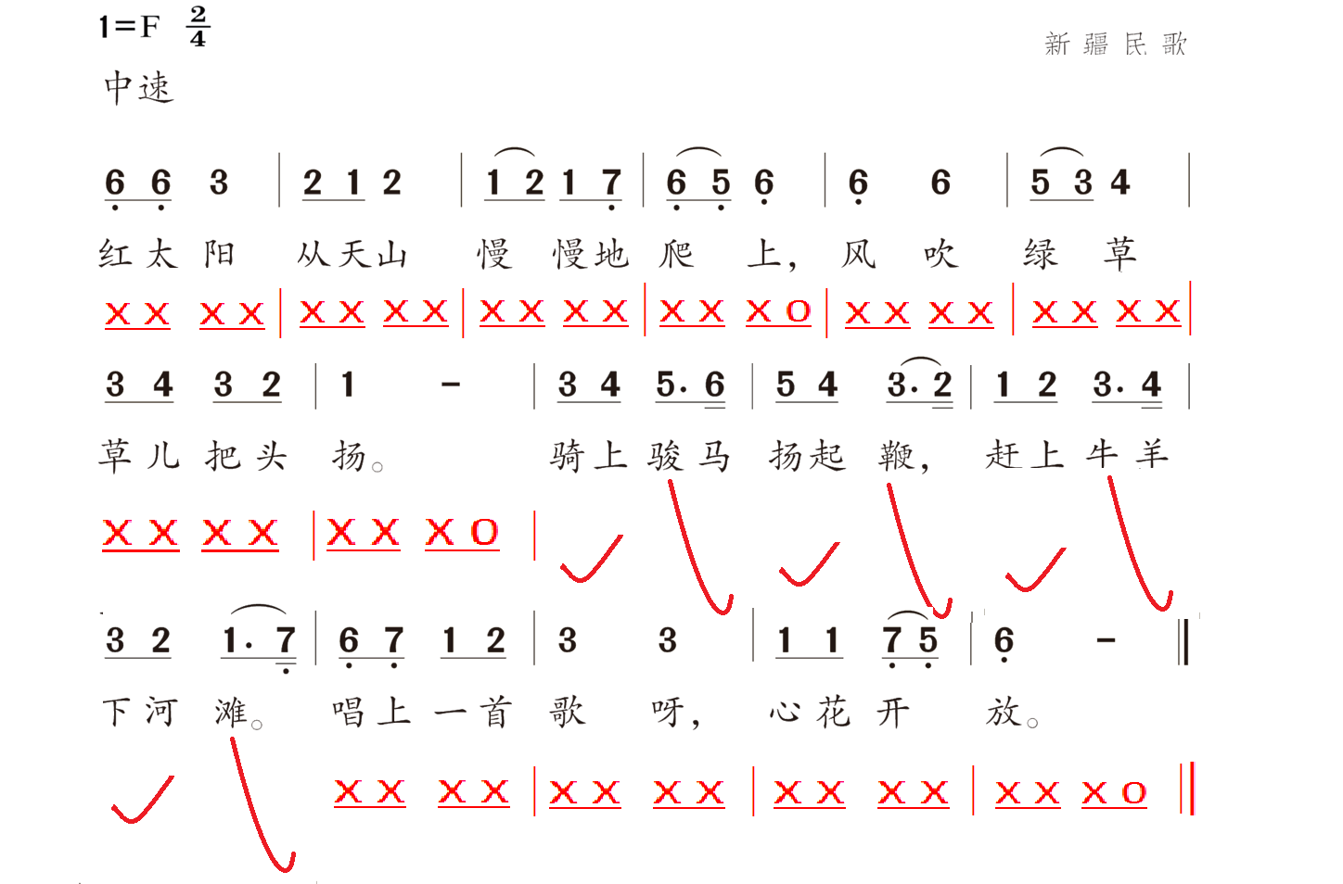


稍快
牧童之歌
范唱
伴奏

Slide 7
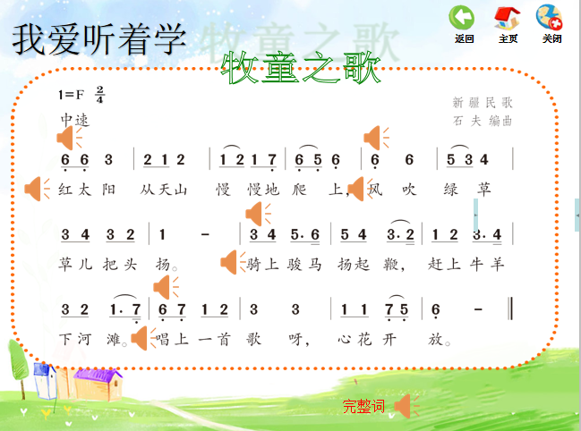

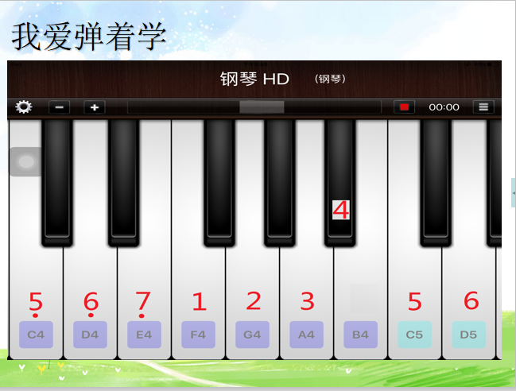
请组长带领组员选择一种你们喜欢的方式自学歌曲，先唱一唱谱，再唱一唱词。

Slide 8


牧童之歌
稍快
范唱
伴奏

Slide 9

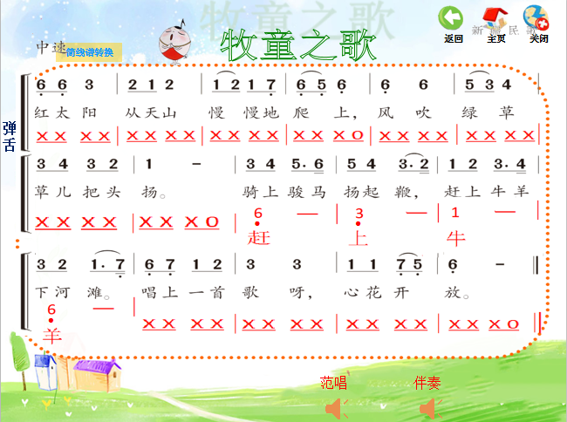
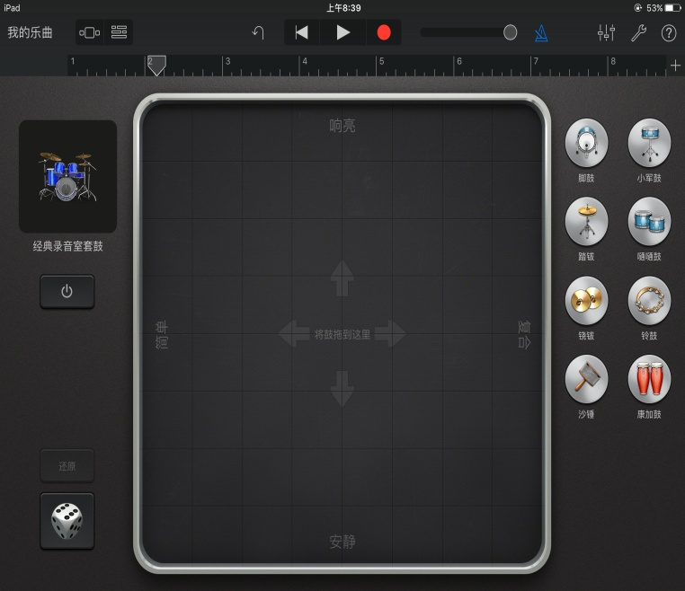
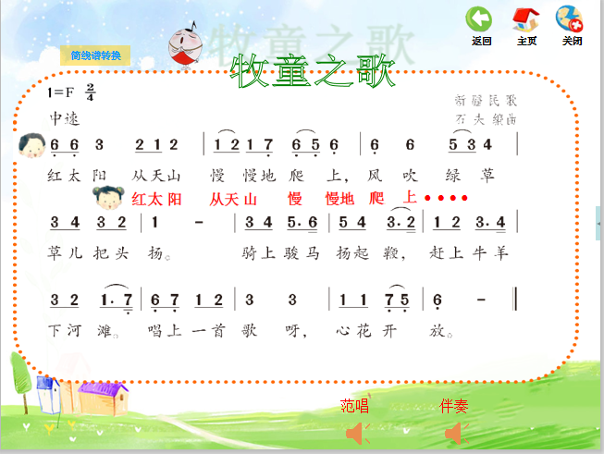
请组长带领组员选择你们喜欢的方式丰富歌曲、表现歌曲。

Slide 10
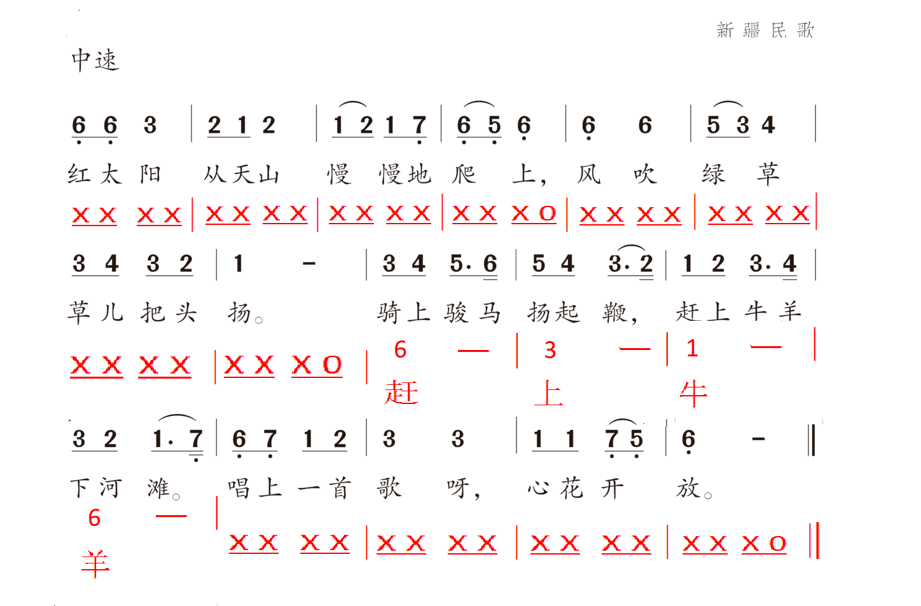
稍快
牧童之歌
弹舌
●
●
●
范唱
伴奏

Slide 11
牧童之歌
稍快
范唱
伴奏

Slide 12
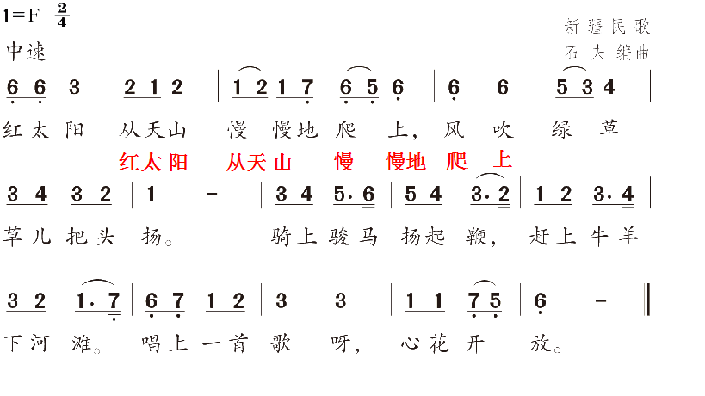


牧童之歌
稍快
●
●
●
●
范唱
伴奏

Slide 13

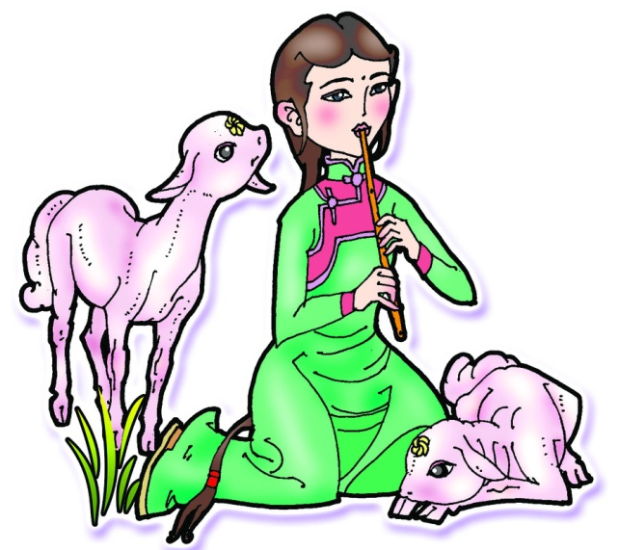
牧歌是声乐体裁种类之一。中国和外国均有牧歌，多流行于民间。
我国的牧歌是民歌的一个类别，流行于蒙古、藏、哈萨克、柯尔克孜等民族。内容多表现放牧、爱情生活、赞美家乡、歌唱牛羊等，一般具有音调开阔悠长、节奏自由的特点。歌唱声音比较高亢，有的自弹乐器伴奏，有的无伴奏。国外的牧歌（madrigal）是欧洲文艺复兴时期重要的世俗音乐体裁，以田园诗和爱情诗为词谱写的复调歌曲，后发展为无伴奏合唱和器乐曲。

Slide 14


听一阵阵歌声
德国民歌

Slide 15

雪堰中心小学 马鸣捷

